Slide 1

Clase de música
8° básico

Slide 2
Kahoot
 | 1° Lugar | 2° Lugar | 3° Lugar
Viernes
Martes
Hoy

Slide 3

Pilares de la Música
La música se fundamenta en 4 pilares, también llamados “Parámetros” o “Cualidades”
Altura
Duración
Intensidad
Timbre

Slide 4
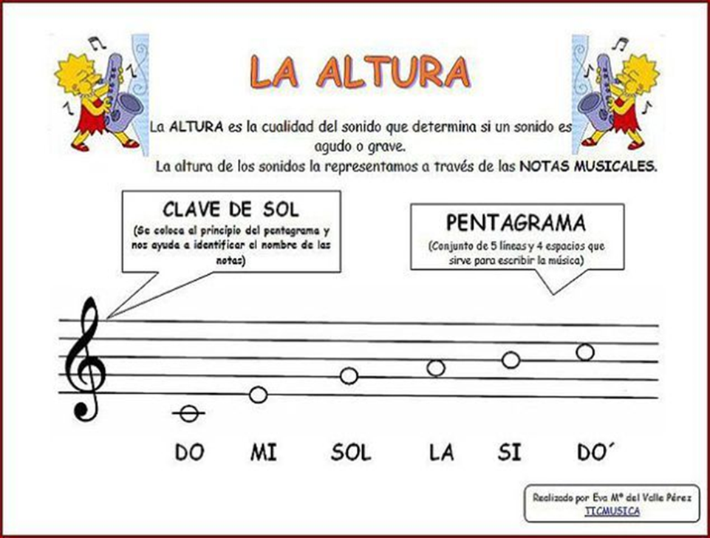

Slide 5
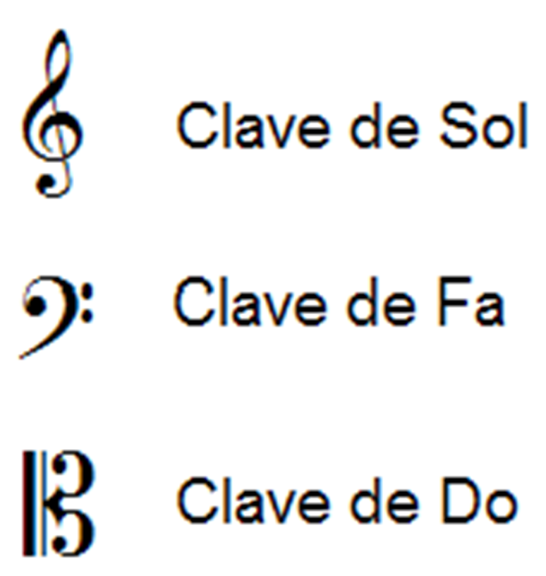
A picture always reinforces the concept
Claves o Llaves
Use an image instead of a long text

Slide 6
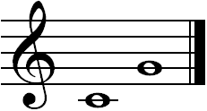
Definición de intervalo
Intervalo es la distancia (en términos de altura) entre dos notas musicales o entre dos sonidos.

Slide 7
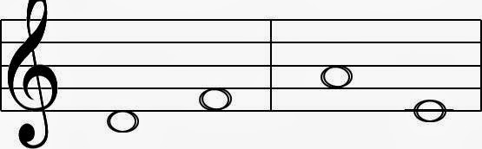
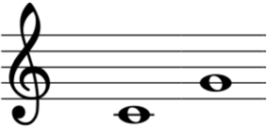
1.- Escribe el nombre de las notas.
2.- ¿Son Ascendentes o Descendentes?

Slide 8
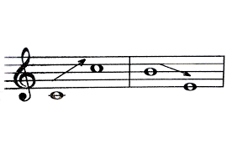
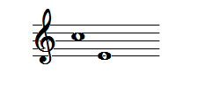
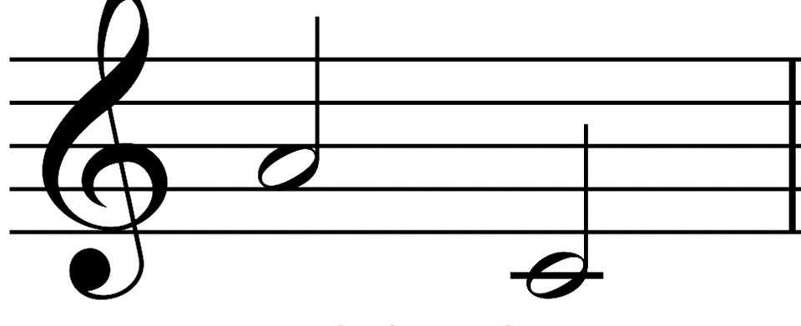
Actividad Musical
1.-
1.- Escribe el nombre de las notas.
2.- ¿Son Ascendentes o Descendentes?
2.-
3.-

Slide 9

Observa el video
https://youtu.be/Nx-sMrqDu_c

Slide 10
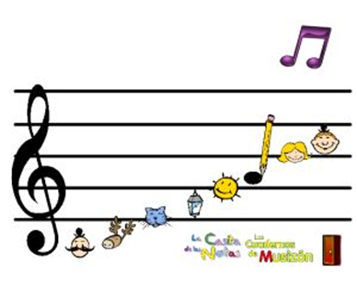
Observa el video:
https://youtu.be/TzrRyqbJggA

Slide 11
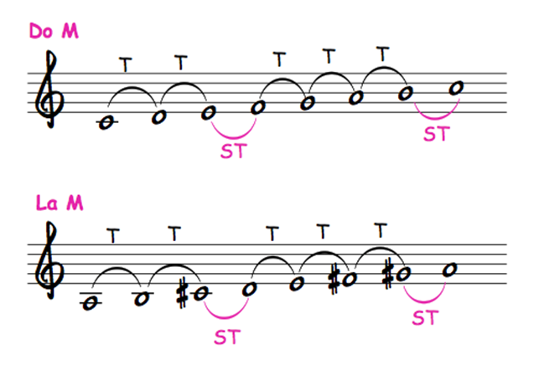
Por esta razón se llama Escala Modelo de Do Mayor, porque, el resto de las escalas se acomodan a ella

Slide 12
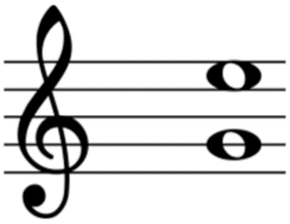
Intervalo armónico
Armónico: Se escriben juntas las nota musicales, una encima de la otra
Mi agudo
Sol
En los intervalos Armónicos no hay
Ascendentes ni descendentes

Slide 13
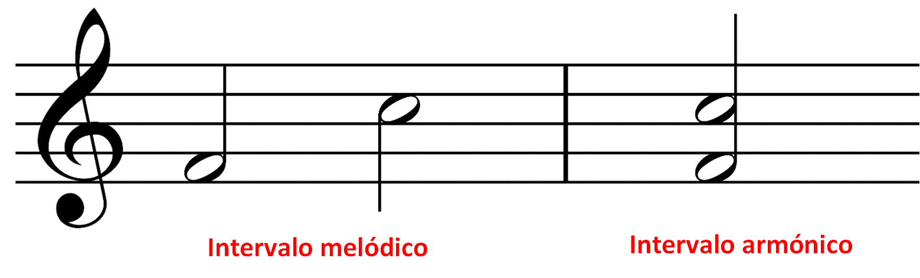
Entonces:

Slide 14
Observemos un video
https://youtu.be/4LpgwbJvFLo

Slide 15
Observemos el video
https://youtu.be/tvinNOB9tzA

Slide 16
1 – 6,8
2- 6,6
3- 6,4
4- 6,2
5 – 5,7
1.- Armónico
2.- Melódico
3.- Melódico
4.- Armónico
5.- Melódico
6.- Melódico
7.- Armónico
8.- Armónico
9.- Melódico
10. Armónico
11.- Armónico
12. – Melódico
13.- Melódico
14.- Armónico
15.- Armónico
6. – 5,5
7.- 50
8. 4,5
9. 4,0
10. 3,2

Slide 17
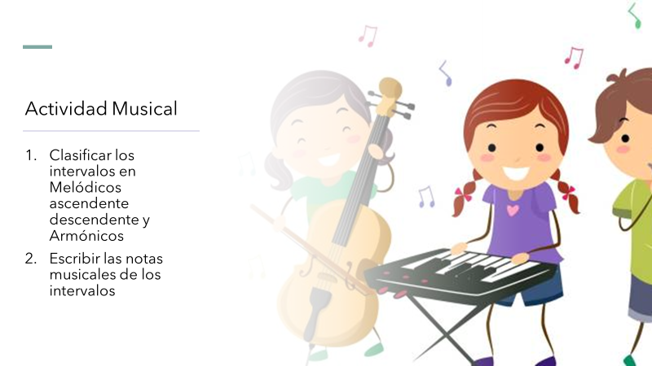
Big numbers catch your audience’s attention

Slide 18
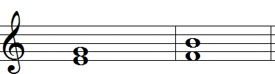
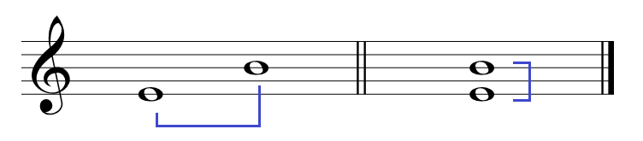
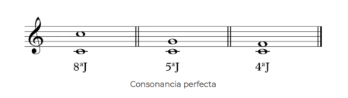
1.-
2.-
3.-

Slide 19
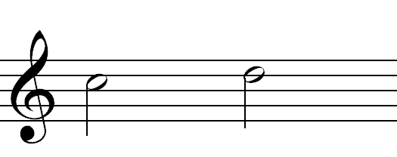
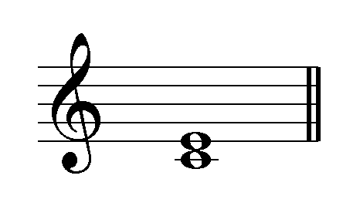
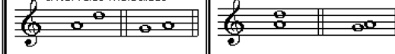
4.-
7.-
5.-
6.-

Slide 20
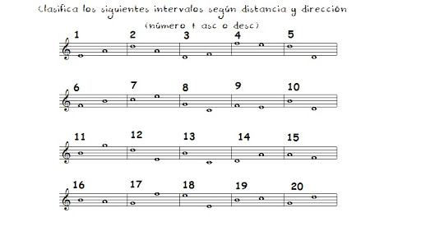
Practicando…
Mark the correct answers with a circle
LOVE?
POEM?
VERSE?
True
False
Maybe
About love
About a mother
About friends
PRESENT?
FLOWERS?
DAY?
Roses
Ball
Lenses
Sunflower
Roses
Cayenne
20
14
5

Slide 21
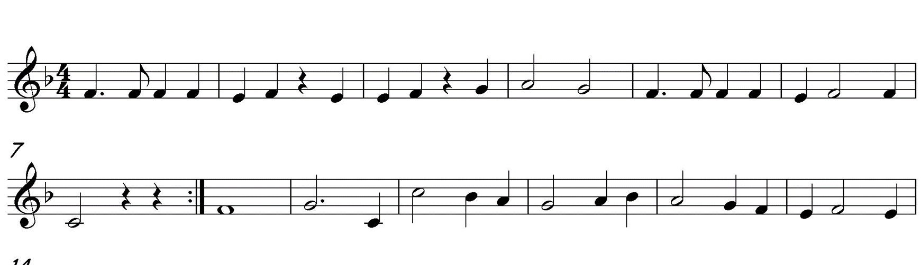
Actividad Musical:
¿Qué intervalos hay en esta canción?

Slide 22
Thanks
Please keep this slide for attribution

